Slide 1


TRABAJO FINAL PROGRAMACión concurrente y distribuida
Integrantes:
Silva Guevara, Alexia
Namuche Zavala, Valerie
Herrera Vargas, Marco

Slide 2
ALGORITMO DE Regresión lineal paralela
REPOSITORIO: https://github.com/ValerieNamuche/ParallelLinearRegression
Dataset: https://www.kaggle.com/kashnitsky/mlcourse

Slide 3
OBJETIVOS:
Utilizar múltiples nodos para ejecutar el algoritmo de forma paralela
Utilizar mecanismos adecuados para manejar los problemas de concurrencia
Estimar un valor según el entrenamiento realizado con el dataset utilizando el algoritmo concurrente

Slide 4
Motivación
Comprender y manejar la concurrencia para poder aplicarla correctamente a los distintos algoritmos

Slide 5
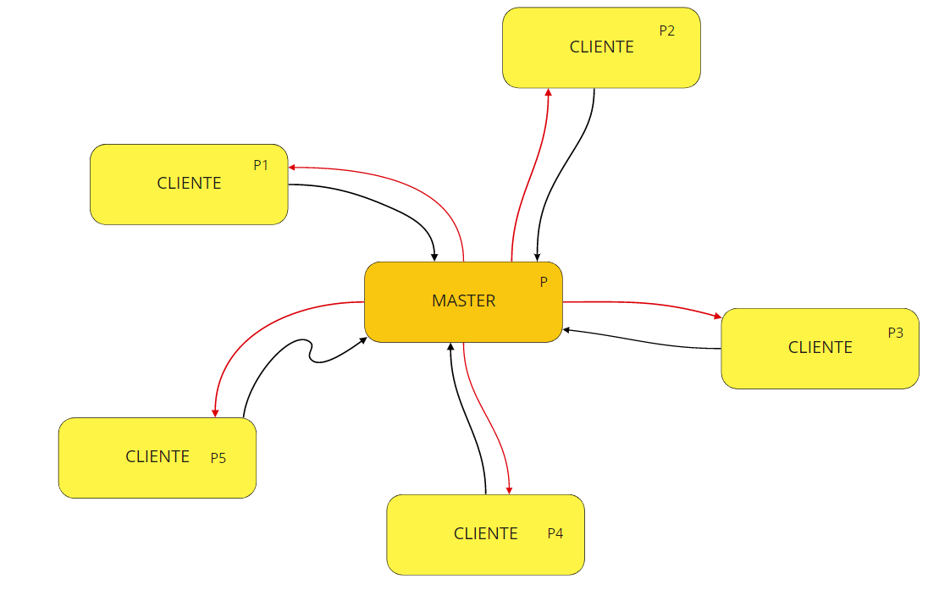

Slide 6
GRACIAS

